Slide 1
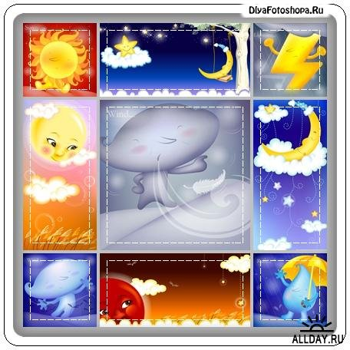
Для всего, что существует в природе,- воды, воздуха, неба, солнца, дождя, лесов, болот, рек и озер, лугов и полей, цветов и трав,- в русском языке есть великое множество хороших слов и названий.
К.Г.Паустовский.

Slide 2

Путешествие по стране
Лексика
Урок - обобщение
5 класс

Slide 3

Цели:
обобщить знания уч-ся, полученные при изучении темы «Лексика»; закрепить навыки работы с толковыми словарями, находить справки в толковом словаре при определении лексического значения слова .
Задачи:
в игровой форме повторить тему «Лексика», закрепить изученный материал; способствовать обогащению словарного запаса уч-ся;
формирование умения употреблять слова в соответствии с их лексическим значением;
воспитание потребности пользоваться толковыми словарями;
способствовать развитию смекалки, логического мышления ,внимания, воображения уч-ся.
Методы и приемы: словесно-наглядный, репродуктивный, практическая работа
Формы работы: коллективная, индивидуальная самостоятельная
Оборудование: карта страны, раздаточный материал, презентация

Slide 4
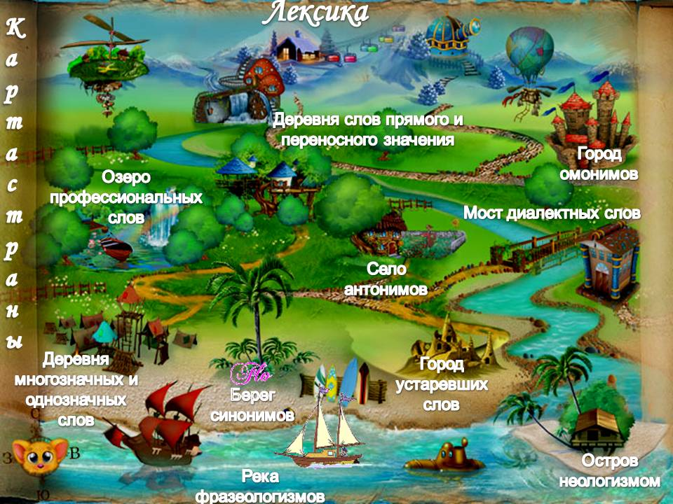

Деревня Прямого и переносного значения слов
Город Омонимов
Деревня
Многозначных и однозначных слов
Село Антонимов
Остров
Неологизмом
Берег Синонимов
Город Архаизмов
Карта страны Лексика
Река фразеологизмов

Slide 5

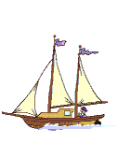
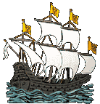
Ветер весело шумит,
Судно весело бежит
Мимо острова Буяна…
И знакомая страна
Вот уж издали видна…
Пушки с пристани палят,
Кораблю пристать велят.
Судно и корабль – это
синонимы

Slide 6

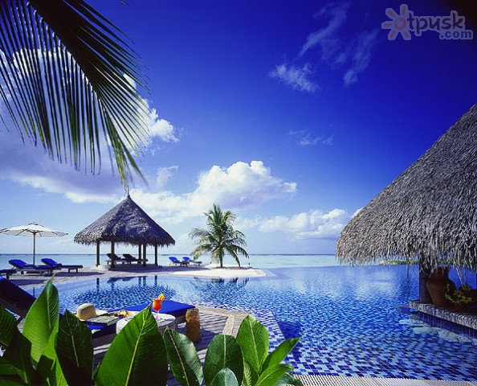
Берег Синонимов
Синонимы – это слова, близкие по значению, но разные по звучанию и написанию.
Синонимы

Slide 7
1.Шел,шел долговяз, в сыру землю увяз.
2.Мать с младенцем спасена, землю чувствует она.
3.Земля вращается вокруг Солнца.
4.Береги родную землю.
Сколько значений у слова «земля» ?
1.Почва. 2. Суша. 3. Планета. 4. Страна.

Slide 8
Имеют несколько лексических значений: земля – планета, суша, край, почва, участок;
«В море суши полоса называется «коса», а у девушки коса цвета спелого овса.
На траве лежит роса, косит травушку коса.
У меня один вопрос: сколько есть на свете кос?»
Многозначные
слова
Однозначные
слова
обозначают
только один предмет,
один признак,
одно действие:
алфавит, буква,
портфель,
книга, тетрадь,
библиотека,
мама, папа,
девочка, мальчик.

Slide 9
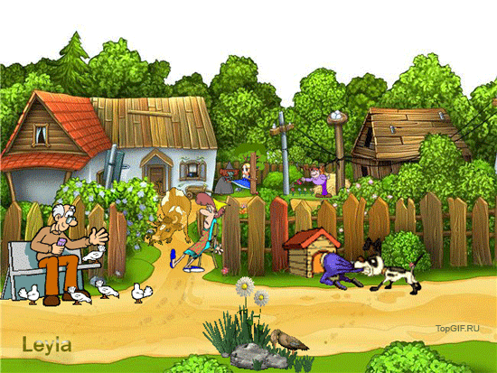

Деревня многозначных и однозначных слов
Однозначные
и многозначные
слова

